Slide 1



PROGRAMA DE FORMACIÓN DOCENTE EN SERVICIO
NIVEL SECUNDARIA
Módulo formativo N.º 3
Metodologías activas para desarrollar el pensamiento de orden superior
APRENDIZAJE BASADO EN INVESTIGACIÓN

Slide 2
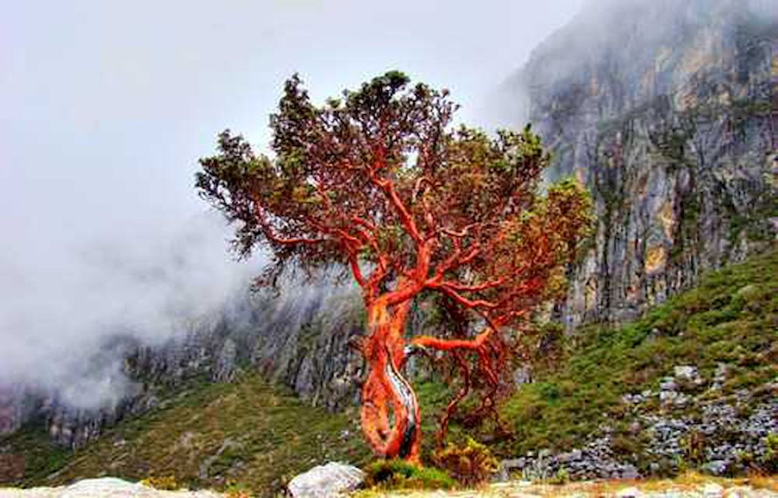
¿De dónde debemos de partir para aplicar adecuadamente el AB Investigación?
IDENTIFICA
La docente Maura, planifica un paseo al bosque de piedras con sus estudiantes del 4to grado de secundaria para explorar y estudiar el ecosistema de dicho lugar, pero, se dan con la sorpresa de que los árboles de queñuales que existían hace tiempo en las laderas de los cerros, ya no existen, han sido deforestadas por los pobladores.
Estos pobladores talan dichos árboles para producir leña para la preparación de sus alimentos. Pero, no ejecutan ninguna acción de reforestación con la misma especie consumida u otra.
Ante lo cual, los estudiantes se preguntan ¿cómo afecta al medio ambiente la deforestación de los árboles en la provincia de Huamanga? ¿la quema de los árboles causa algún tipo de contaminación al medio ambiente y la salud de las personas? ¿de qué manera podríamos aportar para crear una conciencia ambiental en los pobladores de nuestra comunidad?

Slide 3
ANALIZA
Ofrece a los estudiantes la posibilidad de realizar o participar en procesos de investigación, aplicando la metodología para comprobar o no la veracidad de una hipótesis.
El Aprendizaje Basado en Investigación (ABI)
Busca dar respuesta a un problema o para responder a una pregunta planteada, acompañándoles y supervisando todo el proceso.
El ABI es un modelo coherente con la didáctica actual, basado en la idea de que los estudiantes se apropien y construyan conocimientos cimentados en la experiencia práctica, el trabajo autónomo, el aprendizaje colaborativo y por descubrimiento, aspectos fundamentales para alcanzar los aprendizajes, desarrollar conocimientos y actitudes para la innovación científica, tecnológica, humanística y social (Peñaherrera et al. 2014).

Slide 4
ANALIZA
El ABI y sus fases basado en investigación
Planificación de
preguntas de
investigación
Recopilación y análisis de la información
Generación conclusiones y resultados
Comunicación y presentación de la investigación
Reflexión y metacognición
Fases
Actividades por realizar
Los estudiantes formulan preguntas de investigación significativa y relevante.
Esto permite a los estudiantes razonar sobre cómo se plantean las preguntas, lo que es básico para definir los objetivos y el alcance de la investigación.
Planificación de
preguntas de
investigación

Slide 5

ANALIZA
El ABI y sus fases basado en investigación
Fases
Actividades por realizar
Los estudiantes recopilan y analizan la información a través de técnicas adecuadas.
Esto permite a los estudiantes evaluar la calidad y pertinencia de la información.
Recopilación y análisis de la información
Los estudiantes elaboran conclusiones basadas en evidencia.
Esto permite a los estudiantes desarrollar una comprensión profunda, habilidades de pensamiento crítico, entre otras, además de generar nuevas ideas o conocimientos respecto del tema desarrollado.
Generación conclusiones y resultados

Slide 6
ANALIZA
El ABI y sus fases basado en investigación
Fases
Actividades por realizar
Los estudiantes presentan sus hallazgos a través informes escritos, presentaciones, etc.
Esto permite a los estudiantes desarrollar habilidades de comunicación oral y escrita, presentación y argumentación.
Comunicación y presentación de la investigación
Reflexión y metacognición
Los estudiantes reflexionan sobre su experiencia en el proceso de aprendizaje, la evalúan y consideran los desafíos para mejorar en futuras investigaciones.
Esto permite a los estudiantes la evaluación crítica y el aprendizaje continuo.

Slide 7
ANALIZA
Cuatro vías de trabajo para acercar la investigación a los estudiantes
Enseñanza basada en la investigación guiada (research-led):
Enseñanza basada en la investigación (research-based):
El foco está en aprender sobre los resultados de la investigación actual en una materia o disciplina ya realizada.
Los estudiantes son investigadores y se llevan a cabo investigaciones e indagaciones.
Enseñanza orientada a la investigación (research-oriented):
Investigación tutelada (research-tutored):
El foco se dirige a conocer y desarrollar habilidades y técnicas de investigación, para provocar su interés por la investigación.
El aprendizaje ocurre a través de la participación de los estudiantes en debates con investigadores sobre los resultados de trabajos (suyos y ajenos) de investigación.

Slide 8
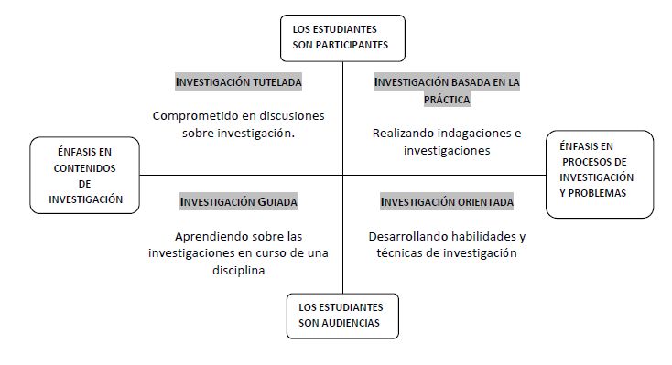
ANALIZA
Cuatro vías de trabajo para acercar la investigación a los estudiantes

Slide 9

ANALIZA
Competencias de formulación de problemas y pensamiento crítico.
Competencias para la comunicación efectiva
Competencias de la búsqueda y evaluación de información.
Competencias de metacognición.
Competencias para el diseño de la investigación.
Competencias para el análisis de datos (cuantitativo y cualitativo).
Competencias para la interpretación de datos.

Slide 10
ANALIZA
Las competencias que se requieren para investigar involucran las siguientes habilidades
Ética y responsabilidad
Pensamiento crítico
Investigación
Conocimiento y comprensión de los principios éticos y responsabilidades en la investigación.
Habilidad para realizar investigaciones de manera ética y respetar los derechos de los participantes.
Competencia manejo adecuado y confidencialidad de los datos de investigación.
Capacidad para analizar y evaluar información de manera crítica.
Habilidad para plantear preguntas de investigación significativas y relevantes.
Habilidad para razonar lógicamente y evaluar evidencia de manera objetiva.
Habilidad para realizar búsquedas bibliográficas y recopilar información relevante.
Capacidad para seleccionar, y aplicar métodos y técnicas de investigación adecuados.
Habilidad para recolectar, organizar y analizar datos de manera precisa y confiable.
Competencia en el uso de herramientas y software de investigación relevantes

Slide 11
ANALIZA
Las competencias que se requieren para investigar involucran las siguientes habilidades
Colaboración y trabajo en equipo
Resolución de problemas
Comunicación
Habilidad para colaborar efectivamente en la planificación y ejecución de la investigación.
Capacidad para trabajar en equipo, compartir responsabilidades y contribuir constructiva.
Competencia manera en la comunicación y resolución de conflictos en un entorno colaborativo..
Habilidad para identificar y definir problemas de investigación de manera clara y precisa.
Capacidad para desarrollar enfoques sistemáticos y creativos para abordar problemas de investigación.
Competencia en la generación de soluciones innovadoras y en la toma de decisiones fundamentadas.
Habilidad para comunicar ideas y resultados de investigación de manera clara y efectiva.
Capacidad para escribir informes de investigación coherentes y bien estructurados.
Habilidad para presentar información de manera oral o visualmente atractiva.
Competencia en la adaptación del mensaje y la comunicación a diferentes audiencias.

Slide 12
ANALIZA
El ABI en el aula
1. Comprensión hacia la importancia de la investigación en la disciplina. | 2. Desarrollo de habilidades para la investigación. | 3. Comprensión profunda de los desarrollos de investigación. | 4. Gestionar y dirigir la experiencia en investigación de los estudiantes.
Integrando en el currículum de información y referencias a investigaciones pasadas y actuales. Toma de conciencia de la conexión entre las investigaciones y el conocimiento de la materia. Aprendiendo a partir de investigaciones realizadas. Mostrando cómo se organiza y se financia la investigación. | Aprendizaje sobre los procesos de investigación. Familiarización con los métodos de evaluación de la investigación. Formación específica en el ámbito de la investigación. Participación en procesos de investigación. Desarrollo de habilidades para comunicar los resultados en función de la audiencia. | Aproximación desde los primeros cursos al rol de investigador. Desarrollo, conforme avanzan los cursos de las capacidades y competencias necesarias para investigar. Participación, en los cursos finales, en procesos de investigación completos que ayude a integrar todo el conocimiento de su disciplina. | Limitar las consecuencias de aquellos estudiantes que no participen en los procesos de investigación. Evaluar y ofrecer feedback sobre la experiencia de investigación. Certificar la experiencia en investigación del estudiante de cara a mejorar la empleabilidad.

Slide 13
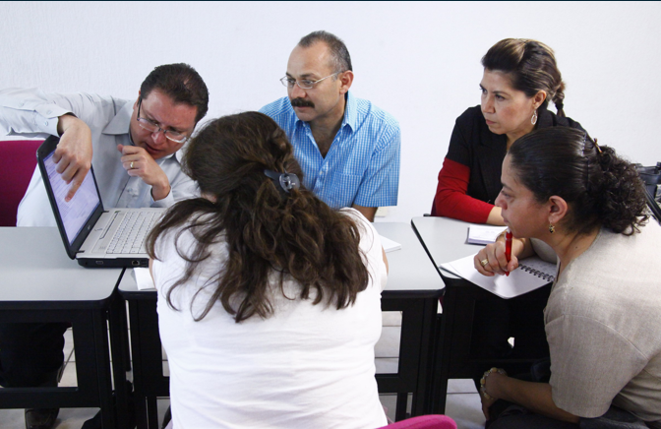
Diseña el esquema donde se evidencia las fases del AB Investigación y una sesión de aprendizaje con las actividades consideradas para el desarrollo de dicha metodología activa.
PROPONE

